Slide 1




PERTEMUAN (2)
PELATIHAN JWD (Implementasi User Interface)
(Mengidentifikasi Rancangan User Interface)
(Nama Lokasi/Saluran Daring, Tanggal Penyampaian)

Slide 2
(Nama Lengkap dan Gelar)
Profil Pengajar
Latar Belakang Pendidikan
(Ganti dengan foto pengajar)
…
…
…
Riwayat Pekerjaan dan Pengalaman Profesional
…
…
…
…
…
…
…
…
Kontak Pengajar
Alamat Email: …
Nomor Telepon/HP: …

Slide 3
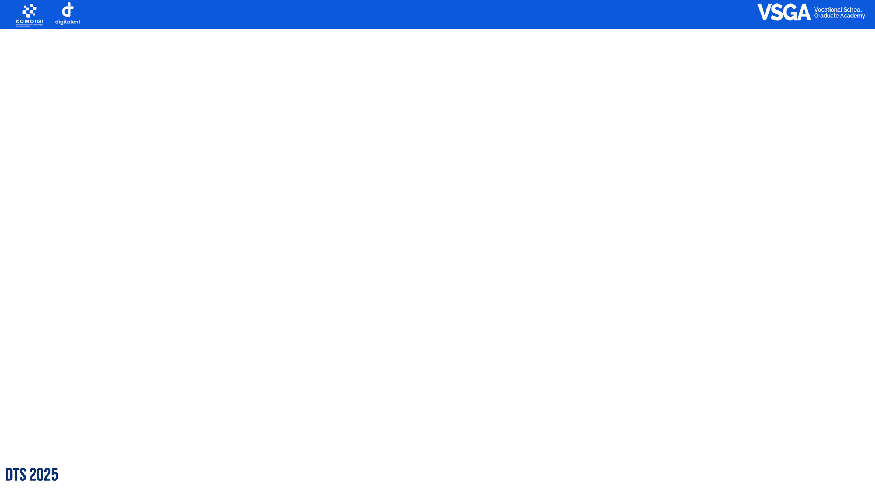


Course Definition
Deskripsi Singkat mengenai Topik
Mata Pelatihan ini memfasilitasi pembentukan kompetensi dalam Mengidentifikasi rancangan user interface pada aplikasi berbasis web.
Tujuan Pelatihan
Setelah mengikuti seluruh rangkaian pembelajaran pada mata pelatihan mengidentifikasi rancangan user interface ini, peserta mampu mengidentifikasi rancangan user interface untuk web yang akan dibangun
Materi Yang akan disampaikan:
1. Pengertian User Interface
2. Pentingnya User Interface
3. Jenis-jenis User Interface
4. Mock Up
Tugas :
1. Menjawab soal Pre-test,Post-test dan soal yang telah disediakan

Slide 4
Learning Objectives
Setelah mengikuti pelatihan ini, peserta kompeten dalam: Mengidentifikasi rancangan user interface
Kriteria Unjuk Kerja:
Rancangan user interface diidentifikasi sesuai kebutuhan
Komponen user interface dialog diidentifikasi sesuai konteks rancangan proses
Urutan dari akses komponen user interface dialog dijelaskan
Simulasi (mock-up) dari aplikasi yang akan dikembangkan dibuat
Konteks variable:
User interface yang dimaksud dalam unit ini adalah menu, layar, form, dialog
Alur akses terhadap user interface meliputi alur interaksi dari satu interface ke lain Ketika menerima masukan tertentu

Slide 5
Pre-Test
Pertanyaan 1:
Apa yang dimaksud dengan User Interface (UI)?
Unified Interface
User Interaction
User Interface
Universal Interaction
Pertanyaan 2:
Apa yang dimaksud dengan Wireframe dalam konteks desain antarmuka pengguna?
Rancangan tampilan visual yang akhir
Prototipe interaktif
Rancangan konseptual tanpa desain visual
Semua jawaban benar
Pertanyaan 3:
Apa fungsi dari User Persona dalam merancang antarmuka pengguna?
Menentukan tata letak halaman
Mengidentifikasi karakteristik dan kebutuhan pengguna potensial
Menetapkan warna dan font
Membuat animasi interaktif
Jawaban Benar: c) User Interface
Jawaban Benar: c) Rancangan Konseptual tanpa desain visual
Jawaban Benar: b) Mengidentifikasi karakteristik dan kebutuhan pengguna potensial

Slide 6
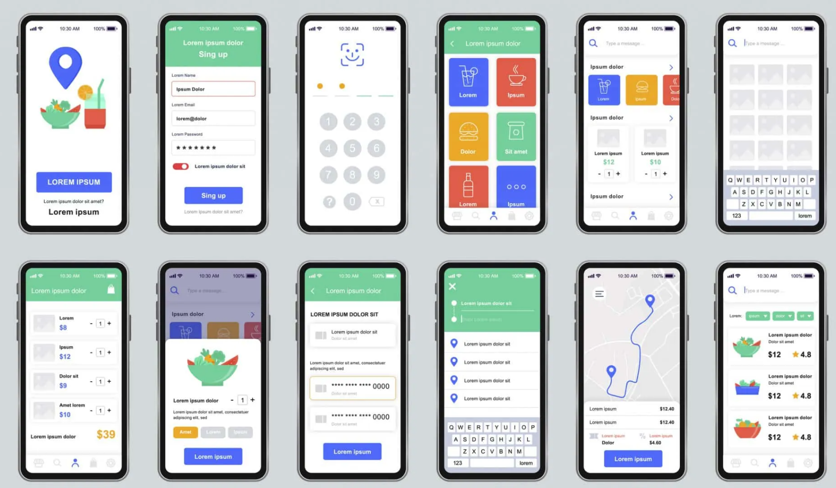
Pengertian User Interface
User interface adalah bagian visual dari website, aplikasi software atau device hardware yang memastikan bagaimana seorang user berinteraksi dengan aplikasi atau website tersebut serta bagaimana bagaimana informasi ditampilkan di layarnya.
Referensi:
https://thecyphersagency.com/user-interface-ui-design-and-methodology/

Slide 7
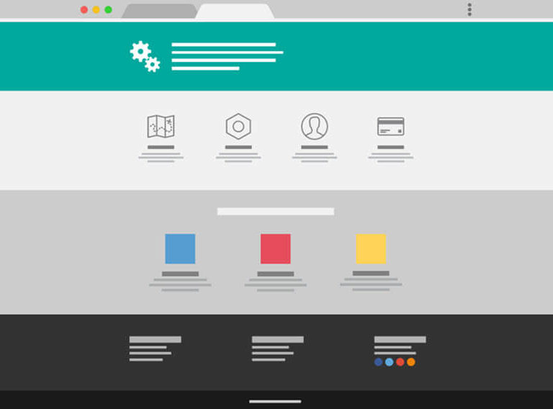
Mengapa User Interface Penting?
User interface adalah salah satu faktor yang menentukan peningkatan traffic website.
Desain user interface sangat penting karena akan menentukan bagaimana seseorang berinteraksi dengan website dan aplikasi tersebut dengan mudah.

Slide 8
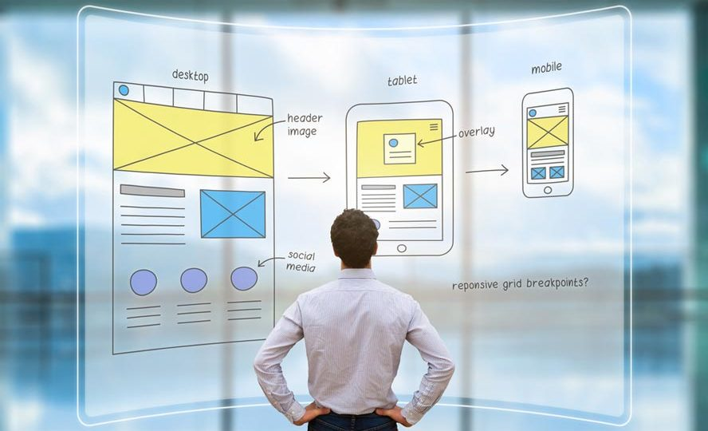
Karakteristik User Interface yang baik
Jelas
Singkat
Familiar
Responsif
Konsisten
Menarik
Efisien

Slide 9
Rancangan User Interface (UI)
Rancangan UI adalah proses untuk membuat antarmuka dalam sebuah perangkat lunak atau perangkat terkomputerisasi dengan fokus pada penampilan atau gaya.
Dalam siklus-hidup pengembangan sistem/aplikasi, merancang User Interface merupakan bagian dari tahap “Desain”. Output dari proses merancang User Interface adalah dokumen spesifikasi desain.
Dokumen Spesifikasi Desain terdiri dari:
Ikhtisar naratif
  Contoh Desain
  Pengujian dan evaluasi kegunaan

Slide 10
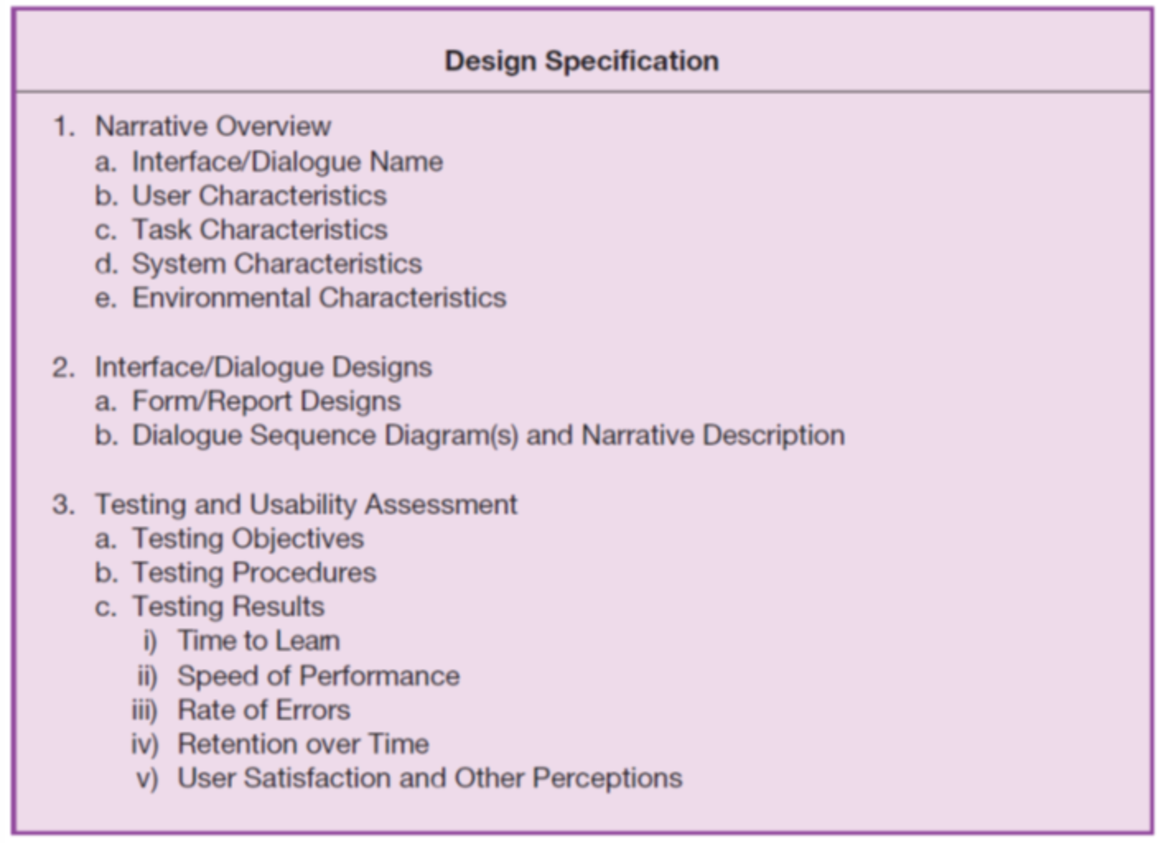
Outline Dokumen Spesifikasi Desain UI
Berikut contoh Dokumen Spesifikasi Desain User Interface, yang terdiri dari Ikhtisar Naratif, Desain Interface, dan Pengujian dan Evaluasi Kegunaan
Referensi:
Joseph Valacich, Joey George; Modern Systems Analysis and Design

Slide 11
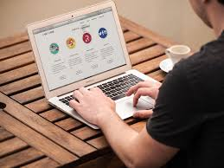
Beberapa Bentuk Interaksi Pengguna dan Aplikasi
Secara umum terdapat 5 bentuk interaksi antara pengguna dan aplikasi:
  Command Language Interaction
  Menu Interaction
  Form Interaction
  Object-Based Interaction
  Natural Language Interaction
Referensi:
Joseph Valacich, Joey George; Modern Systems Analysis and Design

Slide 12
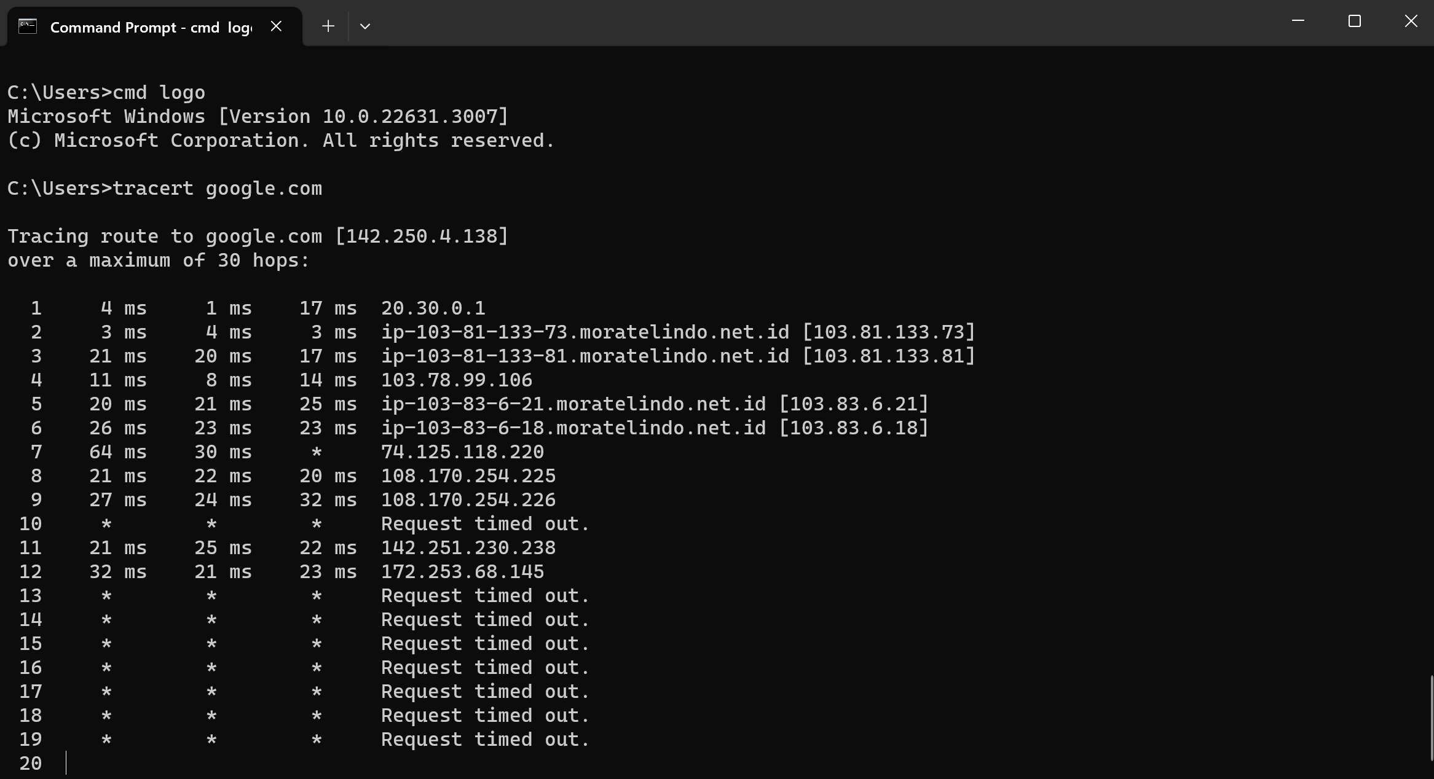
Contoh Command Language Interaction

Slide 13
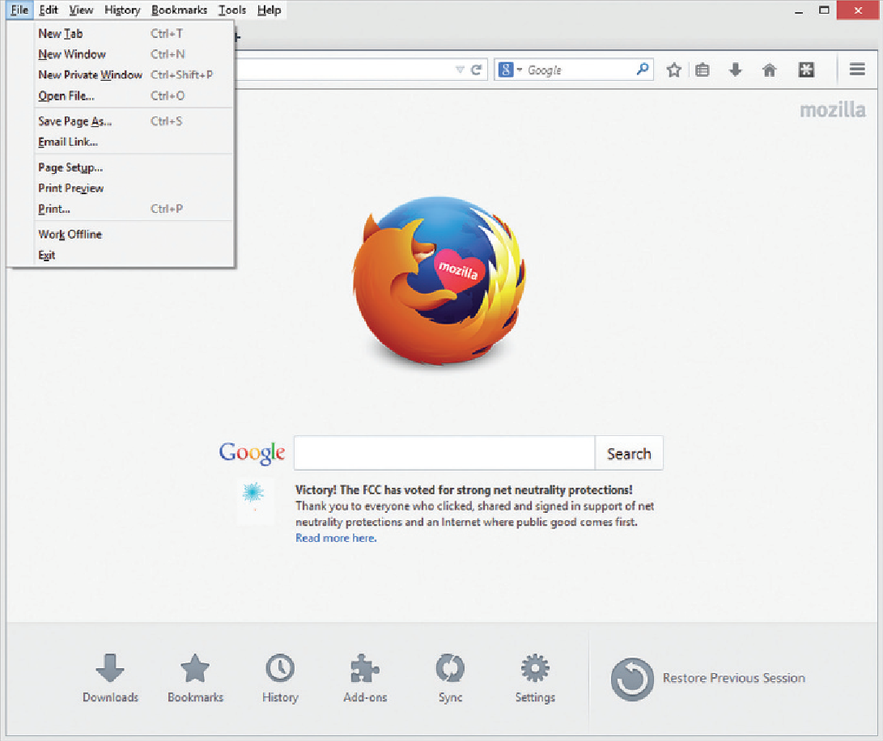
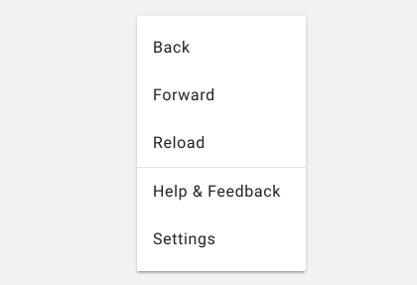
Contoh Menu GUI

Slide 14
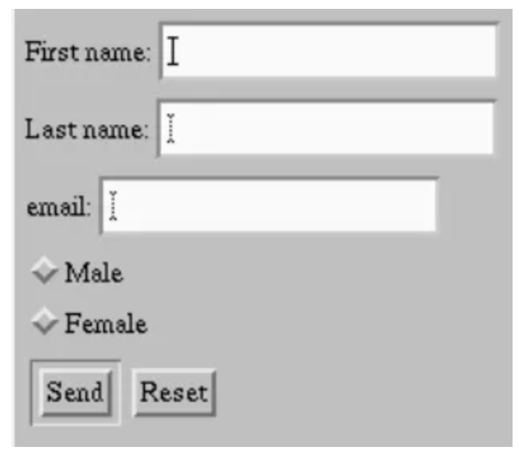
Contoh Form Interaction
Form Interaction adalah sebuah cara dari sistem interaktif untuk meminta data atau informasi ke user

Slide 15
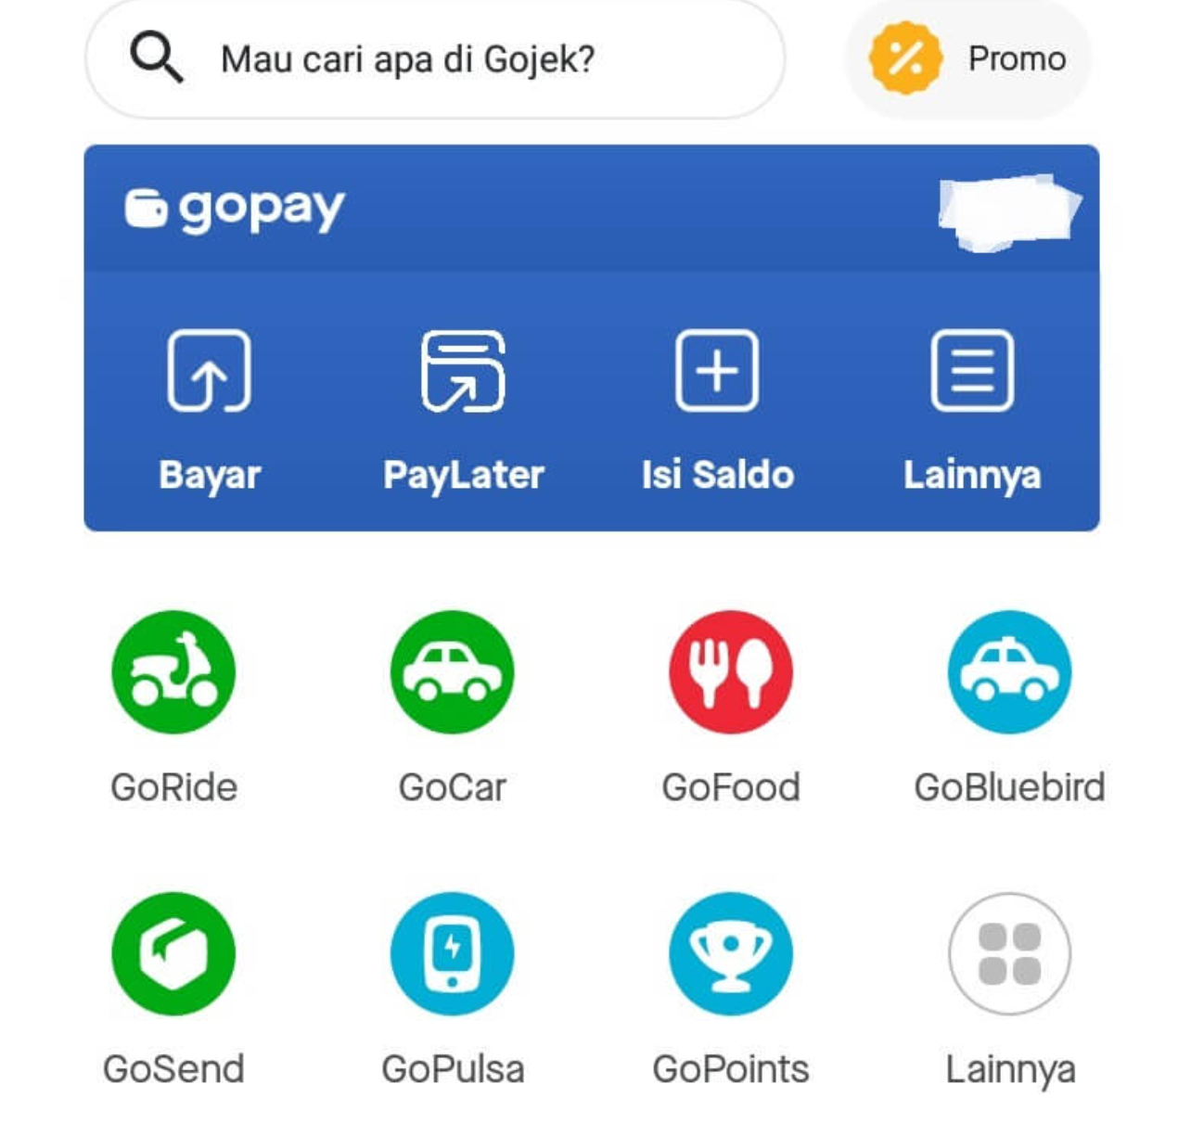
Contoh Object-based Interaction
Mewakili suatu objek dalam antarmuka, dapat merupakan suatu lambang dari sebuah aplikasi atau tindakan.

Slide 16
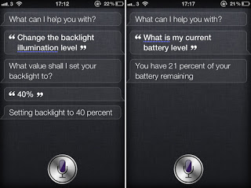
Natural Language Interaction
Jenis interaksi ini memungkinkan user untuk berinteraksi dengan program menggunakan bahasa manusia. Natural Languages Interfaces ini mempermudah user agar dapat memberi input menggunakan bahasa manusia yang akan diolah sedemikian rupa oleh system. Kemudian sistem akan menghasilkan output menggunakan bahasa manusia.
Contohnya seperti Google Search Engine. Kita dapat mencari berbagai informasi dengan menulis langsung pada kolom yang tersedia menggunakan bahasa manusia. Di balik layar, Google Search Engine akan menterjemahkan bahasa manusia ke dalam bahasa mesin. Lalu, ia akan menampilkan hasilnya menggunakan bahasa manusia.
Contoh lainnya: Google Voice

Slide 17
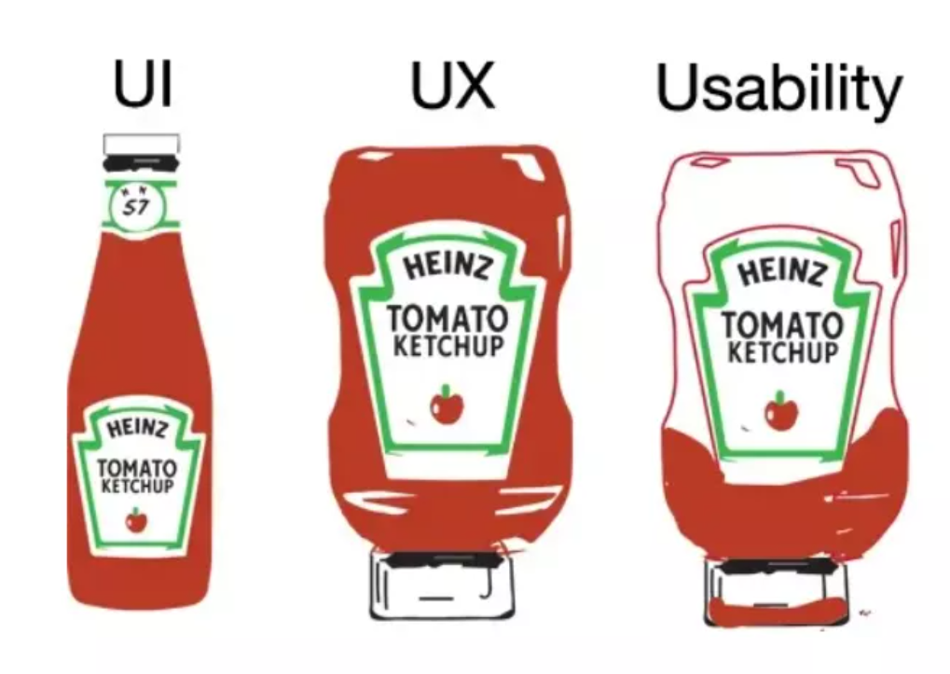
User Interface (UI) dan User Experience (UX)

Slide 18
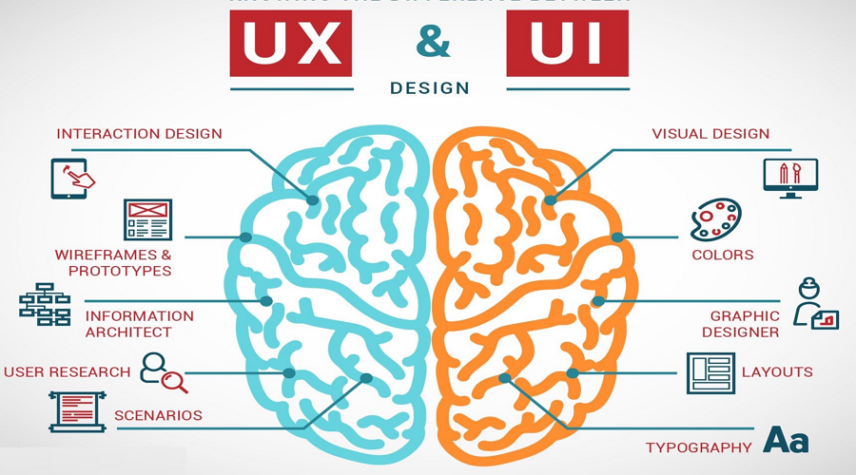
User Interface (UI) dan User Experience (UX)
UI lebih mementingkan tampilan permukaan dan keseluruhan nuansa desain.
UX lebih mencakup kepada seluruh spektrum pengalaman pengguna

Slide 19
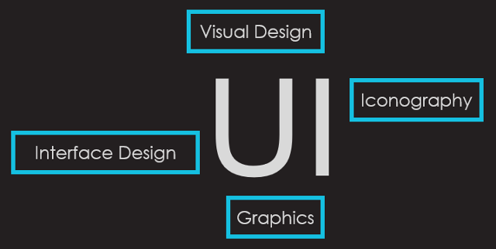
User Interface (UI)

Slide 20
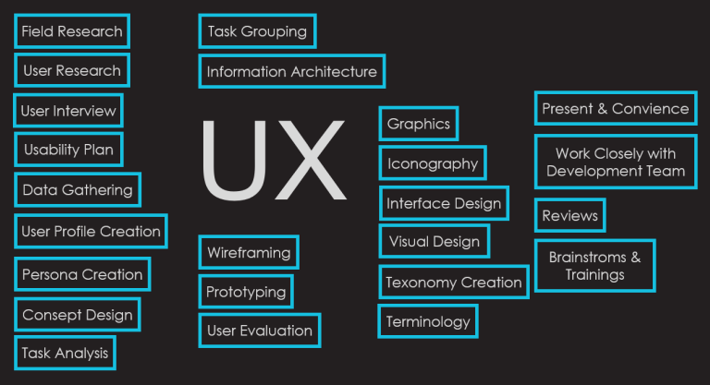
User Experience (UX)

Slide 21
Prinsip Utama Desain UI
User compatibility
Product compatibility
Task compatibility
Work flow compatibility
Consistency
Familiarity
Simplicity

Slide 22
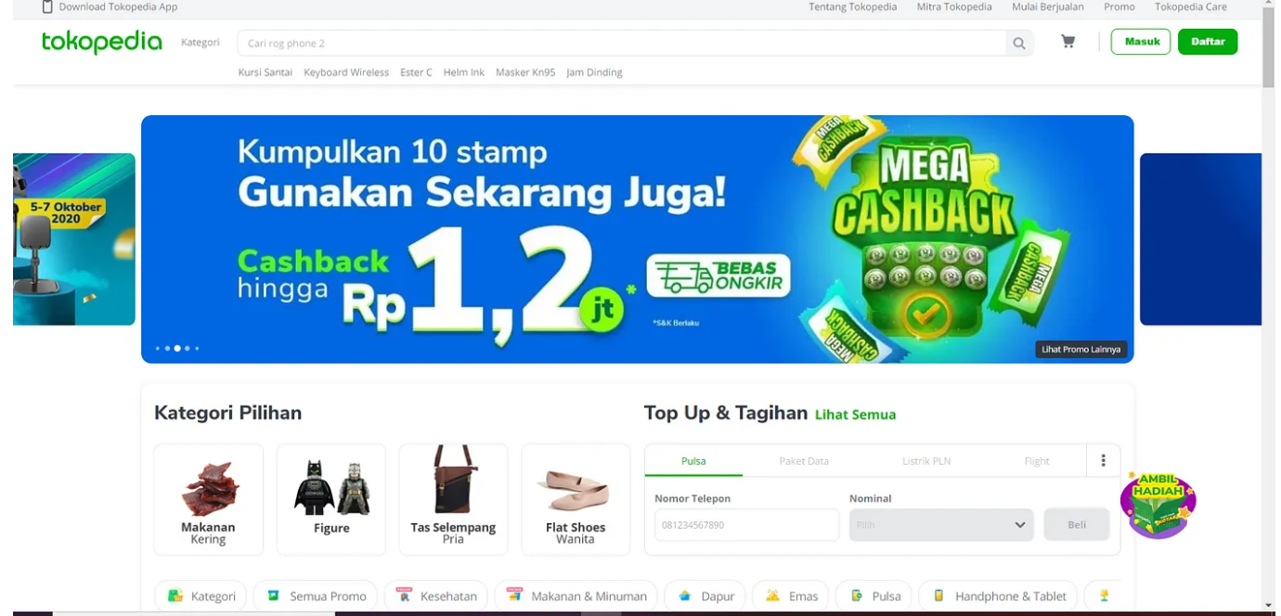
Contoh Familiarity
Familiarity adalah prinsip desain tentang bagaimana penggunaan komponen-komponen yang umum digunakan untuk memudahkan pengguna dalam menggunakan dan memahami antarmuka

Slide 23
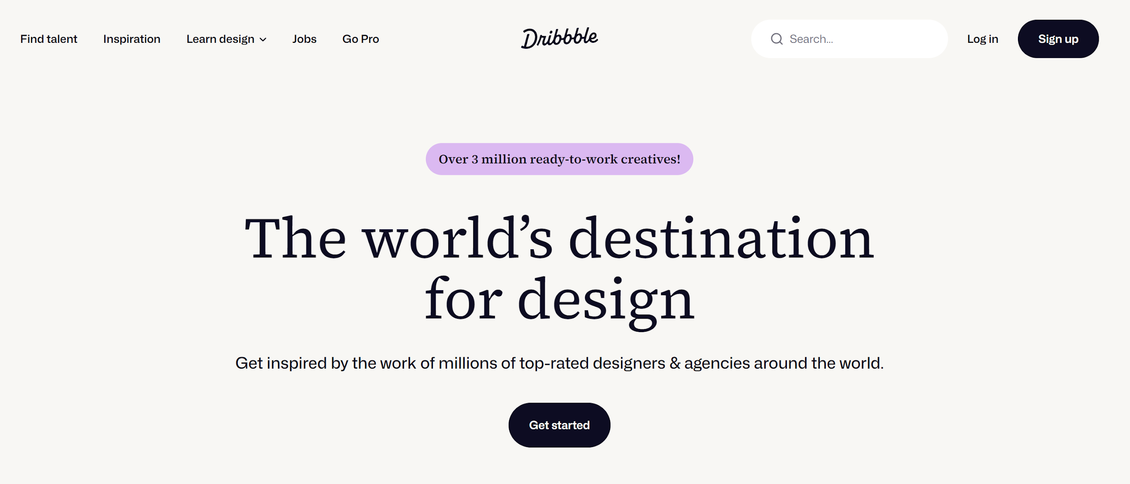
Contoh Simplicity
Simplicity adalah prinsip desain yang mempertimbangkan tujuan pengguna dan menyediakan cara paling sederhana untuk mencapai tujuan tersebut. Kesederhanaan bukan hanya tentang menggunakan lebih sedikit warna atau menambahkan banyak ruang putih dalam desain Anda, itu adalah sesuatu yang mengharuskan Anda untuk memahami kebutuhan pengguna Anda dan menyediakan desain minimal untuk memenuhinya.

Slide 24
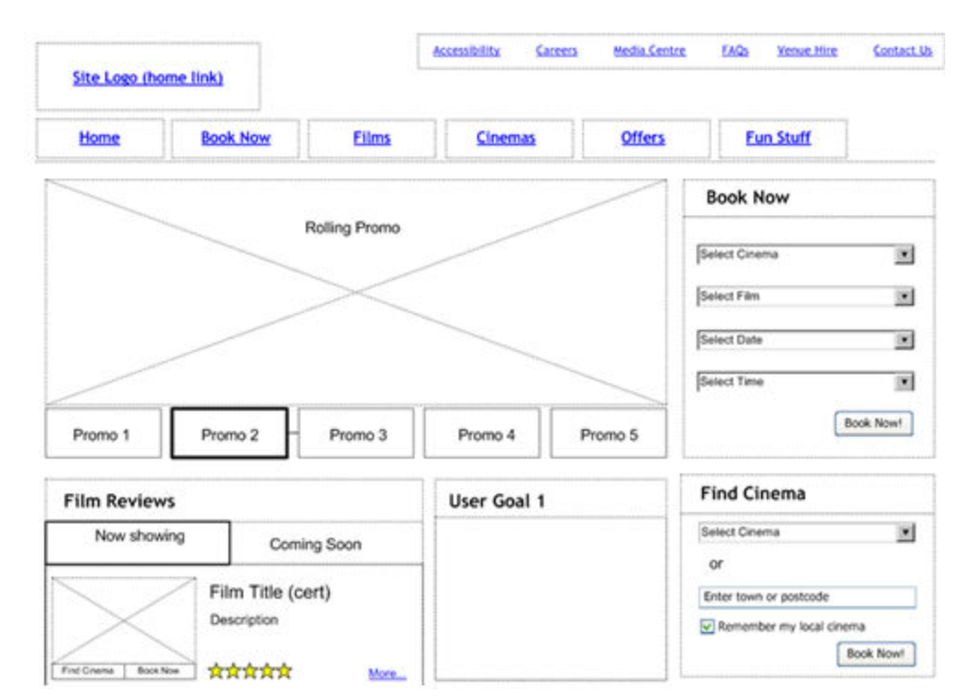
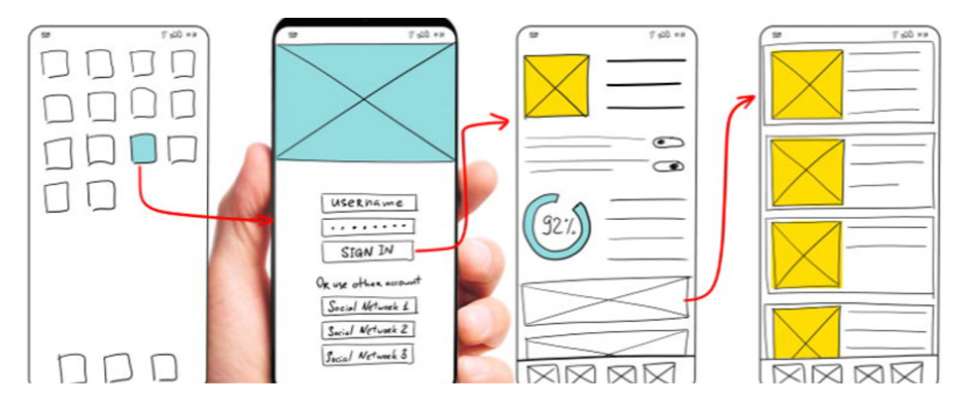
wireframe
wireframe adalah kerangka besar. Membuat suatu wireframe artinya merencanakan kerangka besar dalam membuat suatu website ataupun aplikasi
https://accurate.id/teknologi/wireframe
https://flexdesignux.wordpress.com/2019/05/17/apa-itu-wireframing/

Slide 25
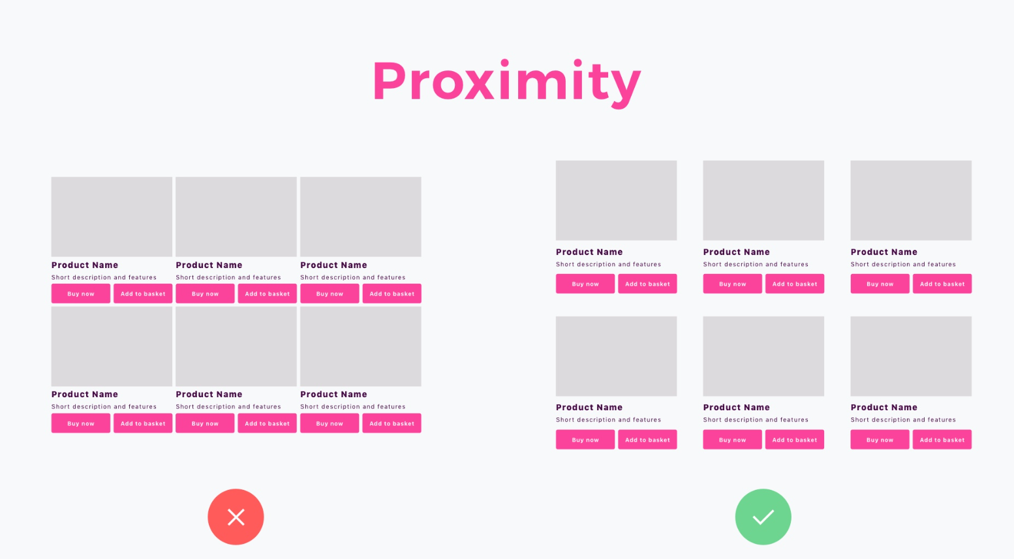
Proximity
Hukum Proximity atau disebut dengan Hukum Kedekatan adalah prinsip desain grafis yang menyatakan bahwa elemen-elemen yang ditempatkan dekat satu sama lain cenderung dianggap sebagai kelompok yang berkaitan atau memiliki hubungan yang erat. Hukum Proximity didasarkan pada asumsi bahwa pengguna cenderung mencari pola dan hubungan antara elemen-elemen visual.
https://uxmisfit.com/2019/04/23/ui-design-in-practice-gestalt-principles/

Slide 26
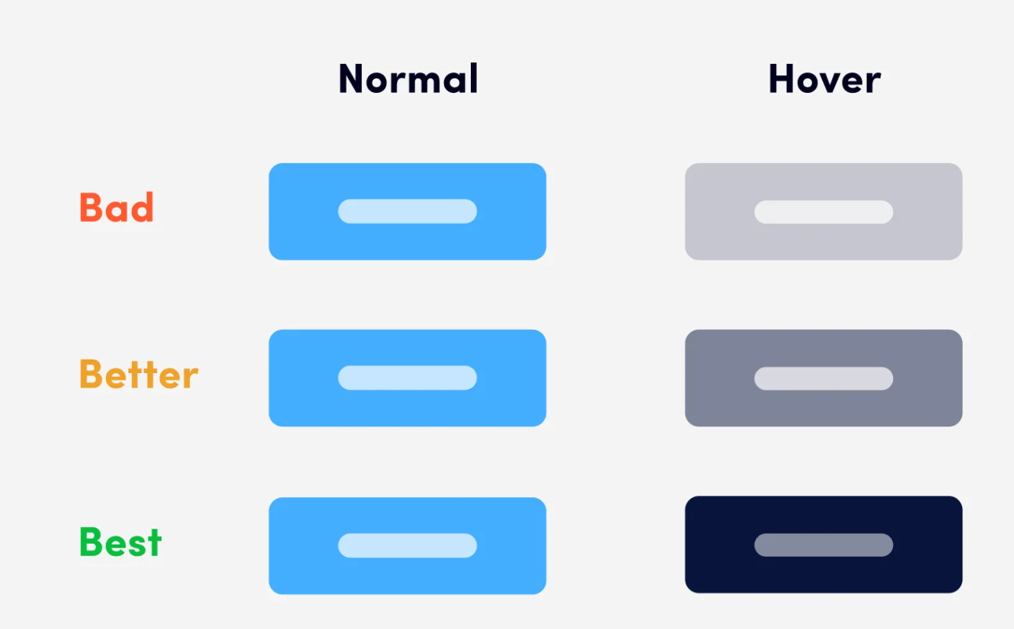
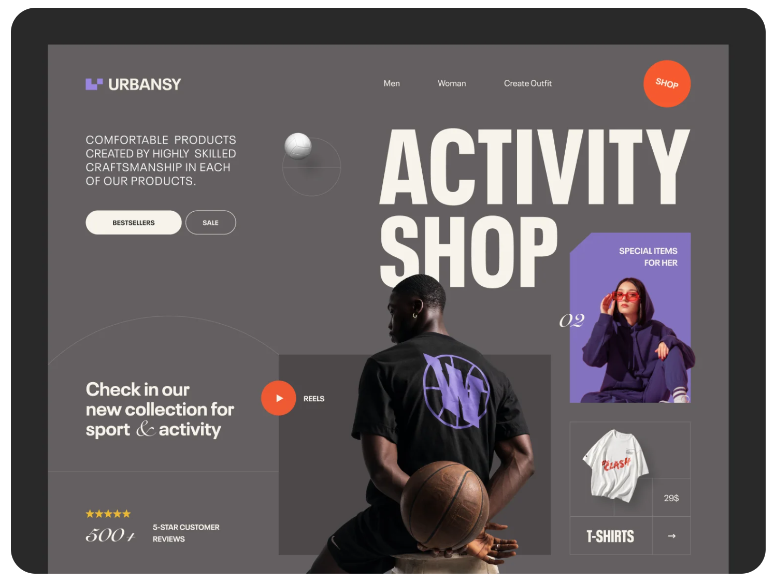
Contrast
Kontras mengacu pada perbedaan properti visual antar elemen dalam antarmuka pengguna. Ini dapat merujuk pada perbedaan warna, ukuran, atau jarak, dan digunakan untuk membuat hierarki dan penekanan visual, sehingga memudahkan pengguna untuk memahami dan berinteraksi dengan antarmuka.
https://www.halo-lab.com/blog/how-contrast-works-in-user-experience-design

Slide 27
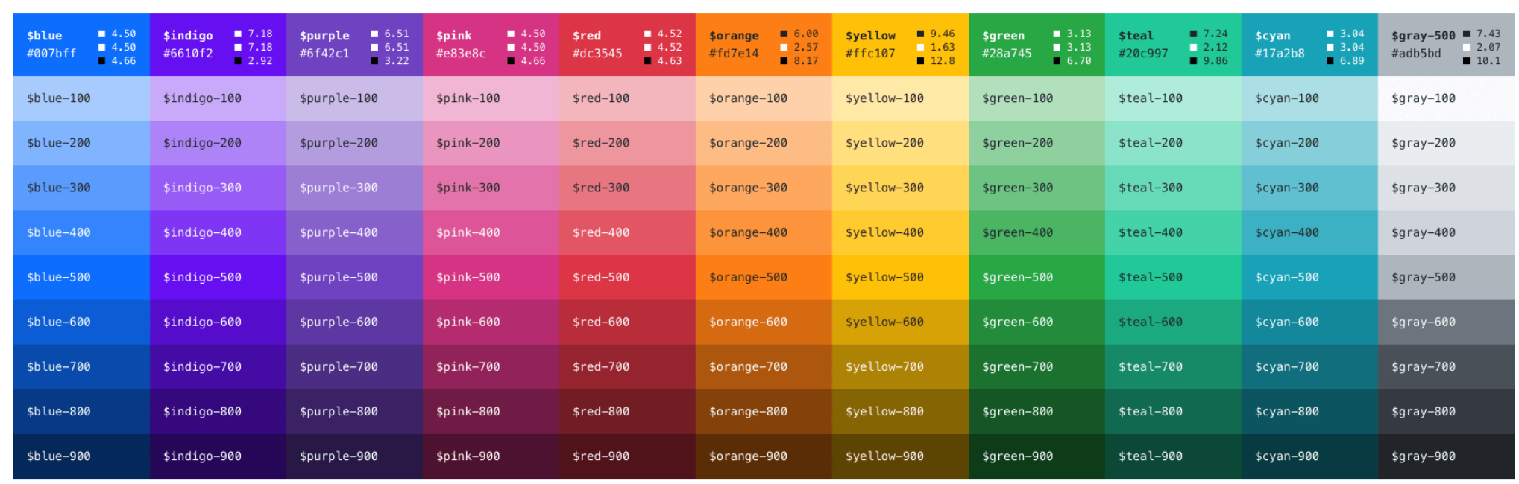
Warna
Gunakan seperlunya dan dengan bijak ☺
Perhatikan kesesuaian warna apabila membangun web untuk:
Penyandang buta warna
Penyandang penyakit warna lainnya
Konsisten dengan penggunaan warna dari sisi budaya dan gaya baku korporasi

Slide 28
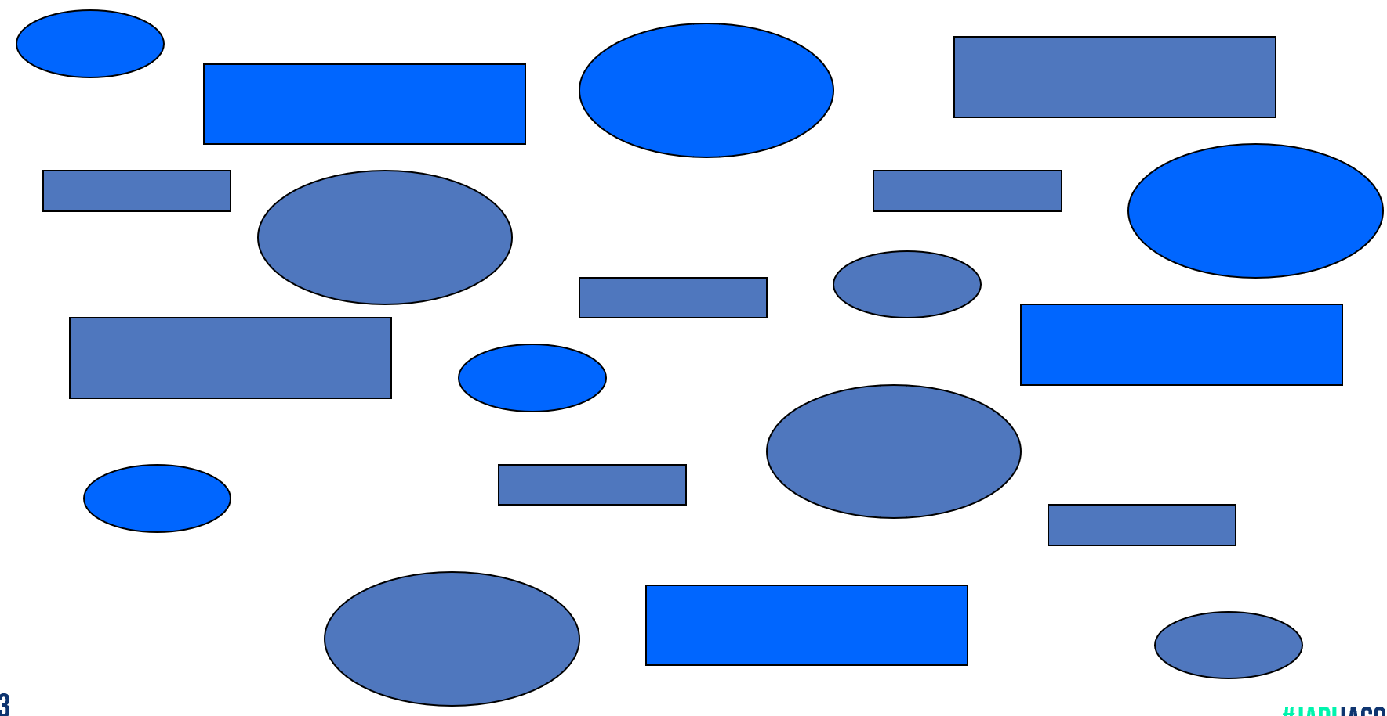
Soal
Berapa banyak oval kecil?

Slide 29
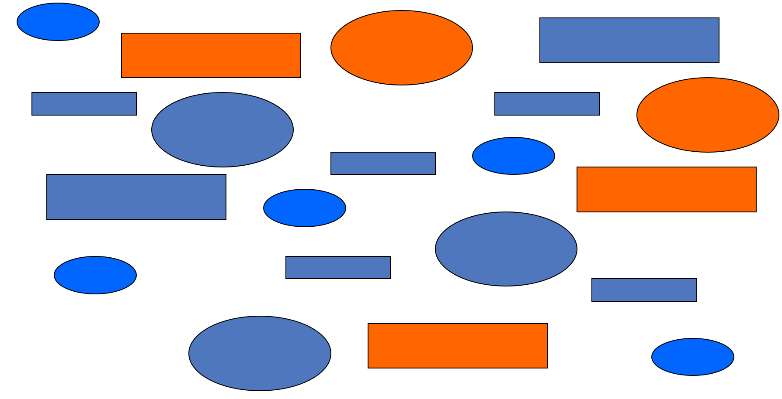
Soal
Sekarang, Berapa banyak oval kecil?

Slide 30
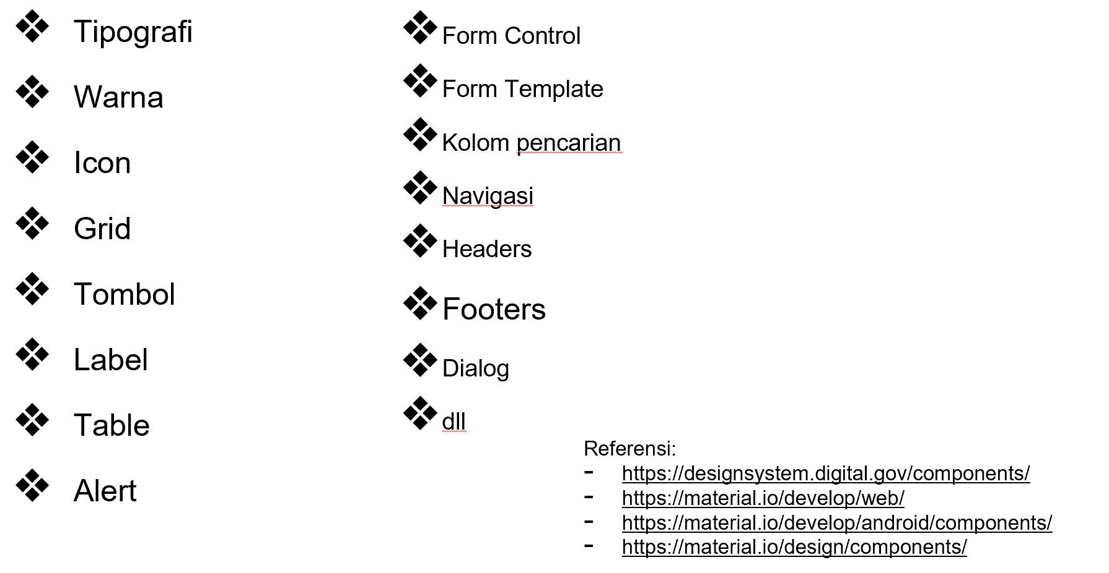
Beberapa Komponen UI (best practice)

Slide 31
Urutan Komponen Dialog
Komponen Dialog: urutan di mana informasi ditampilkan ke pengguna dan diperoleh dari pengguna.
Pedoman utama desain dalam dialog adalah konsistensi dalam urutan tindakan, penekanan tombol, dan terminology.
3 langkah proses:
  Rancanglah urutan dialog
  Mendesain prototype / mock-up
  Evaluasi kegunaannya

Slide 32
Merancang Urutan Komponen Dialog
Tentukan urutannya
Miliki pemahaman yang jelas tentang karakteristik pengguna, tugas, teknologi, dan lingkungan,
Membuat diagram dialog:
Metode formal untuk merancang dan merepresentasikan dialog manusia-komputer: menggunakan kotak dan garis
Terdiri dari kotak dengan 3 bagian:
    Atas
    Tengah
    Bawah

Slide 33
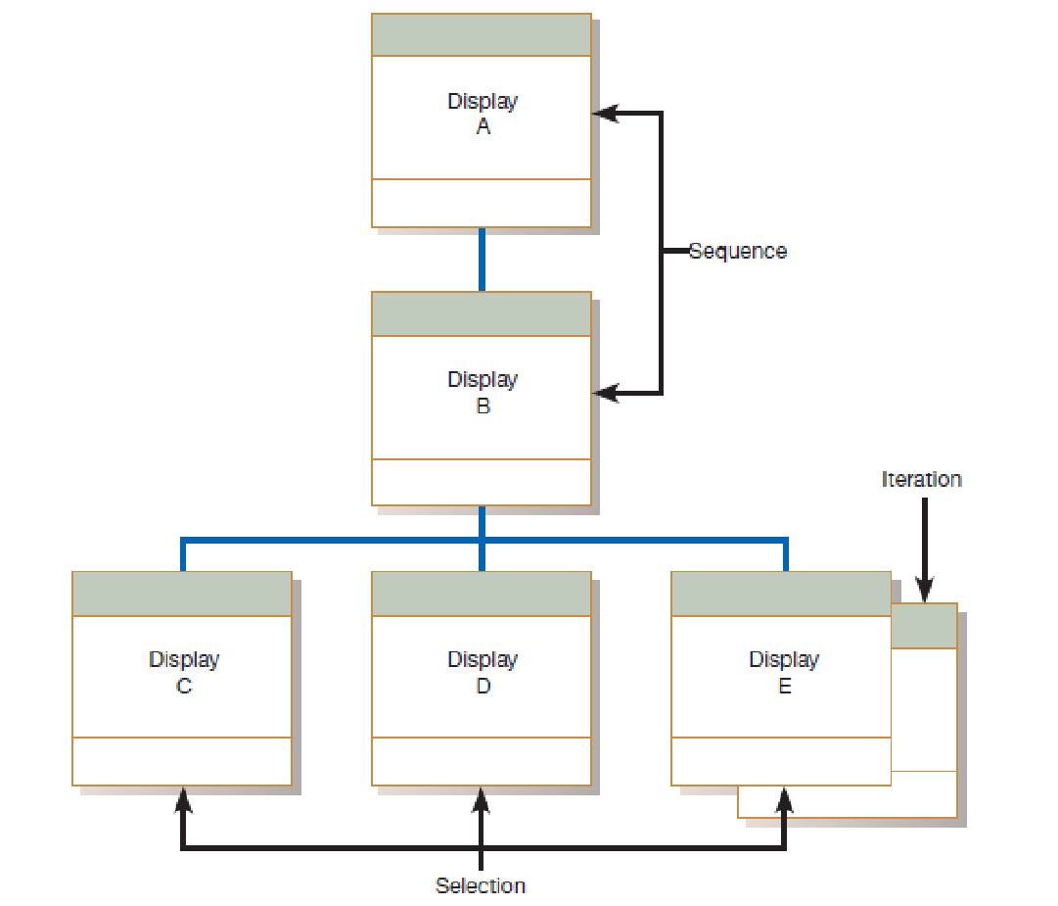
Contoh Rancangan Urutan Komponen Dialog
Diagram urutan komponen dialog yang menggambarkan sequence (urutan), selection (pilihan), dan iteration (perulangan).

Slide 34
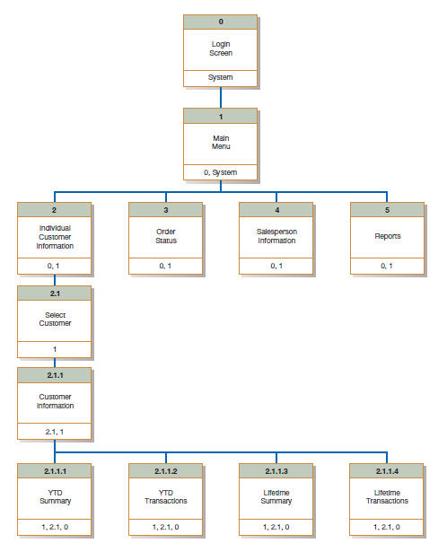
Contoh Rancangan Urutan Komponen Dialog
Contoh diagram urutan untuk sistem informasi pelanggan

Slide 35
Mock-up Desain UI
Mockup adalah model situs web atau aplikasi untuk membantu desainer dalam memvisualisasikan ide desain mereka serta mengkomunikasikannya dengan developer, stakeholder, atau web desainer yang lain.
Tujuan dari pembuatan mockup ini adalah untuk membantu tim dalam menentukan final desain yang akan digunakan. Mockup dapat menerjemahkan konsep dan ide ke dalam elemen desain konkret

Slide 36
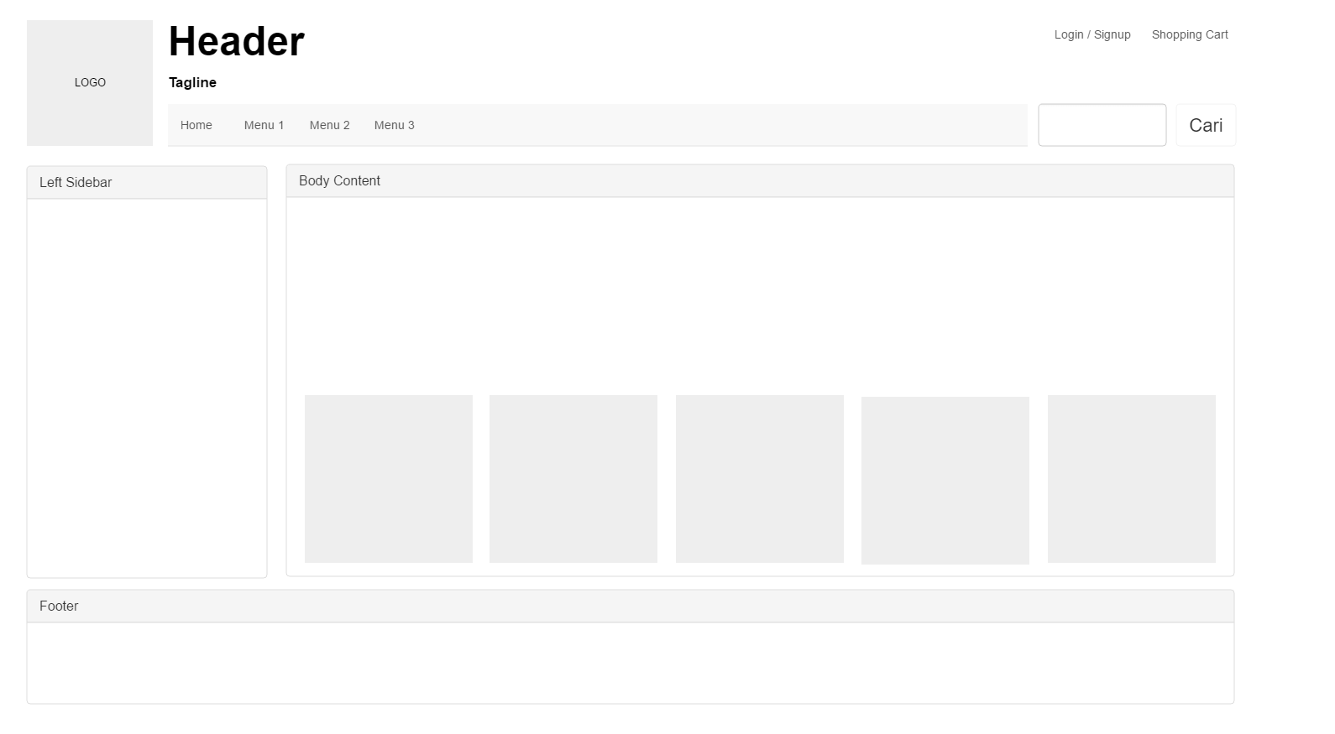
Contoh Mock-up Desain UI

Slide 37
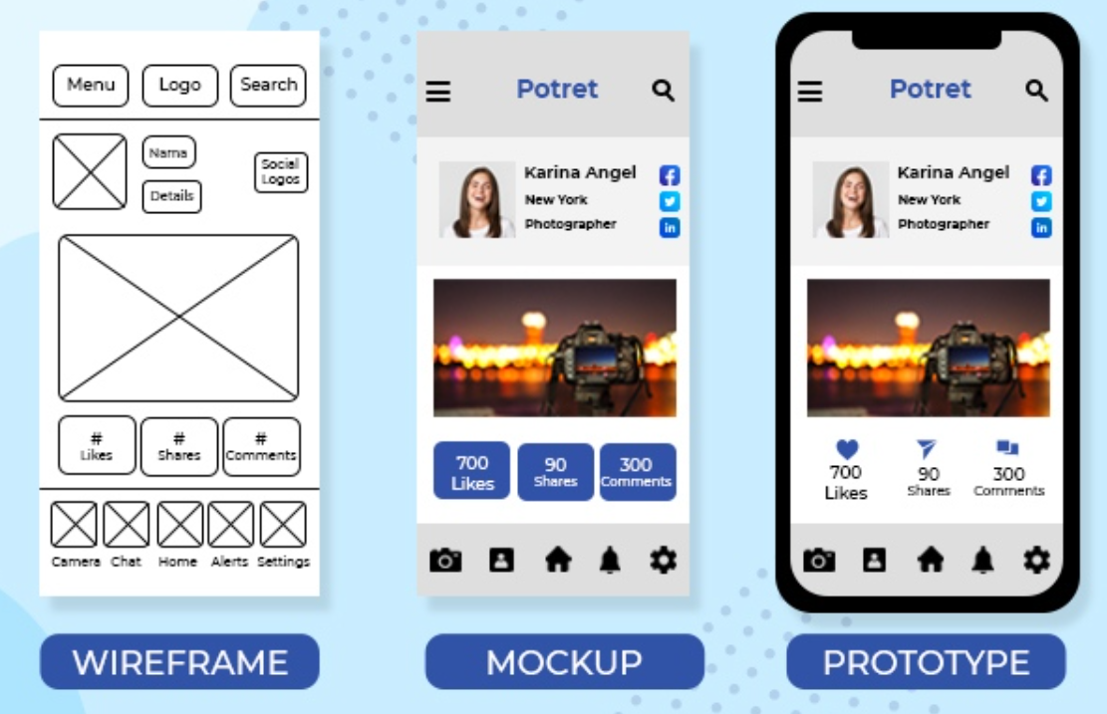
Perbedaan Mock Up dengan Wireframe

Slide 38

Tools Implementasi UI
MockFlow
Balsamiq
Sketch
Figma
Webflow
Js
Bootstrap 5.3

Slide 39
Referensi
Joseph Valacich, Joey George. 2017. Modern Systems Analysis and Design 8th Edition. U.S: Pearson Education, Inc
https://thecyphersagency.com/user-interface-ui-design-and-methodology/
https://accurate.id/teknologi/wireframe
https://flexdesignux.wordpress.com/2019/05/17/apa-itu-wireframing/
https://uxmisfit.com/2019/04/23/ui-design-in-practice-gestalt-principles
https://www.halo-lab.com/blog/how-contrast-works-in-user-experience-design
https://ids.ac.id/kombinasi-warna-web-yang-menarik/

Slide 40
Kesimpulan
Perancangan user interface merupakan tahapan yang sangat penting dalam perancangan sebuah website agar tampilan lebih user friendly.
Perancangan komponen dialog sangat diperlukan agar urutan informasi dari dan ke pengguna dapat lebih jelas.
Pembuatan mock up diperlukan agar rancangan tampilan website sesuai dengan yang dibutuhkan (dapat digunakan sebagai kesepakatan antara web developer dengan client).

Slide 41
Quiz
Pertanyaan 1:
Apa tujuan utama dari pembuatan wireframe dalam desain antarmuka pengguna?
Menentukan warna dan font
Mengidentifikasi karakteristik dan kebutuhan pengguna potensial
Menciptakan rancangan tampilan visual yang akhir
Rancangan konseptual tanpa desain visual
Jawaban Benar: d) Rancangan konseptual tanpa desain visual

Slide 42
Quiz
Pertanyaan 2:
Apa perbedaan utama antara User Interface (UI) dan User Experience (UX)?
UI berkaitan dengan kecepatan, sementara UX berkaitan dengan tata letak.
UI mencakup semua aspek interaksi pengguna, sementara UX hanya berfokus pada tampilan visual.
UI mencakup desain visual, sementara UX mencakup keseluruhan pengalaman pengguna.
UI dan UX adalah istilah yang sama dan dapat dipertukarkan.
Jawaban Benar: c) UI mencakup desain visual, sementara UX mencakup keseluruhan pengalaman pengguna

Slide 43
Quiz
Pertanyaan 3:
Mengapa penting untuk memahami kebutuhan pengguna potensial melalui pembuatan User Persona?
Untuk menetapkan warna dan font yang sesuai.
Untuk memperbaiki kesalahan teknis pada antarmuka pengguna.
Untuk mengidentifikasi karakteristik dan kebutuhan pengguna potensial.
Agar dapat membuat animasi interaktif.
Jawaban Benar: c) Untuk mengidentifikasi karakteristik dan kebutuhan pengguna potensial.

Slide 44
Post-Test
Pertanyaan 1:
Jelaskan perbedaan antara User Interface (UI) dan User Experience (UX) dalam konteks pengembangan web.
Jawaban:
User Interface (UI) merujuk pada tampilan visual dan elemen interaktif yang terlihat oleh pengguna. User Experience (UX), di sisi lain, mencakup semua aspek interaksi pengguna dengan produk, termasuk UI, kecepatan, keterbacaan, dan pengalaman pengguna secara keseluruhan.

Slide 45
Post-Test
Pertanyaan 2:
Apa manfaat utama dari melakukan pengujian pengguna (user testing) terhadap rancangan antarmuka pengguna sebelum diluncurkan?
Jawaban:
Pengujian pengguna membantu mendeteksi potensi masalah atau kesalahan dalam rancangan sebelum produk diluncurkan. Ini memungkinkan pengembang untuk membuat perbaikan yang diperlukan berdasarkan umpan balik pengguna, meningkatkan kepuasan pengguna, dan mengoptimalkan kinerja antarmuka

Slide 46
Post-Test
Pertanyaan 3:
Apa itu Grid System dalam desain antarmuka pengguna, dan bagaimana dapat membantu meningkatkan konsistensi dalam tata letak halaman?
Jawaban:
Grid System adalah kerangka kerja yang digunakan untuk mengatur elemen-elemen pada halaman web ke dalam susunan berbasis grid. Ini membantu menciptakan konsistensi dalam tata letak halaman karena elemen-elemen dapat ditempatkan secara sistematis sesuai dengan grid yang telah ditetapkan. Hal ini mempermudah pembacaan dan menciptakan tata letak yang lebih terstruktur dan mudah diikuti oleh pengguna.

Slide 47
Team Teaching
<1.> ……..
<2.> …..…
<3.> …..…

Slide 48



Terima Kasih

